Slide 1
CS1 Abschlusspräsentation
SNE – Sne is not E-Health
Team white | 15. Juni 2016

Slide 2
Ablauf
Storyboards
Requirements
Design
Implementation
SCRUM Retrospective
Contributions / Feedback einzelner Teammitglieder
Demo

Slide 3
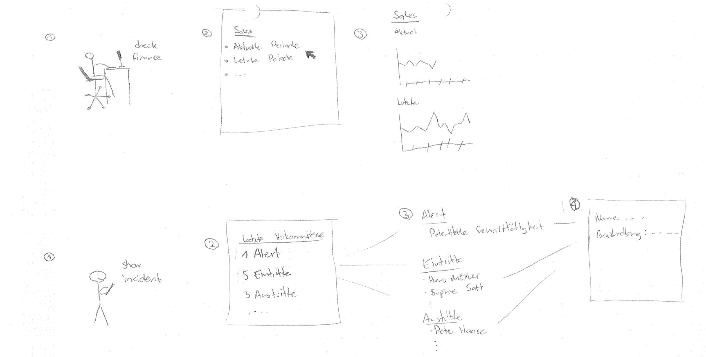
Storyboards

Slide 4
Requirements
Dashboard:
Anzeige definierter Kennzahlen & Statistiken
Konfigurations-Menü
Reporting:
Generierungs-Wizard (Reporttyp & Zeitraum)
Zwei Views (Grafik & Primärdaten)
Exportfunktion → Sprint >4

Slide 5
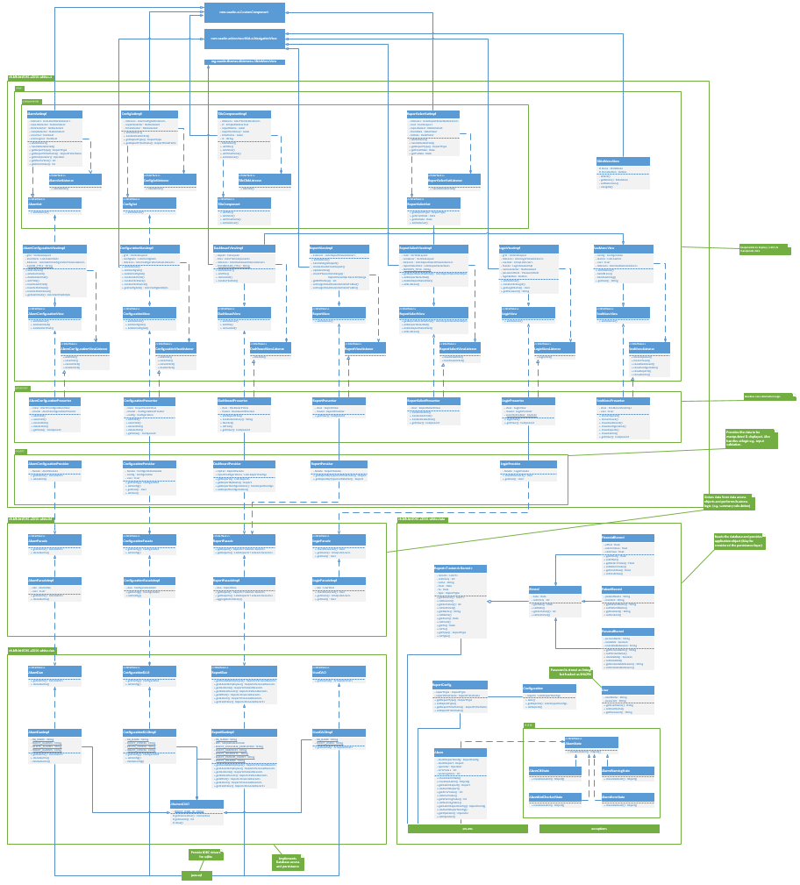
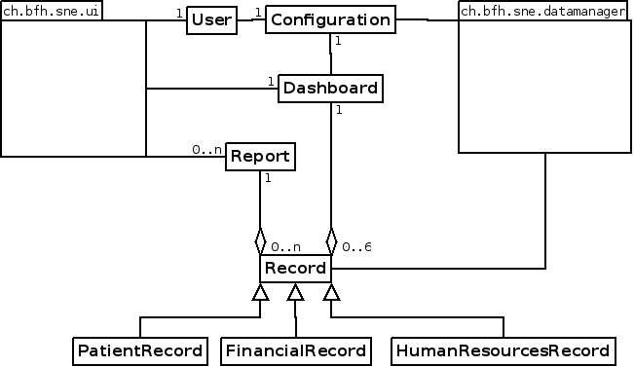
Domain Model

Slide 6
Implementation
SCRUM Retrospective
Daily SCRUM straffer durchführen
Bugtracking einführen und Behebung fix einplanen

Slide 7
Implementation
Roger Ellenberger
Bereitstellung Testdaten
Dokumentation
Logging
SVN-Client of Choice: SVN Console Client Version 1.9.4 (Fedora)

Slide 8
Implementation
Matthias Sidler
Report Select
DAO (persistence)
Menu-View
Navigation
SVN-Client of Choice: SVN Console Client Version 1.9.3 (Ubuntu)

Slide 9
Implementation
David Sheppard
Configuration
Login
SCRUM Master
SVN-Client of Choice: Subversive (Eclipse Plugin)

Slide 10
Implementation
Jan Dellsperger
Reporting
DAO
Data
SVN-Client of Choice: *LOL* → I use git

Slide 11
Implementation
Thöni Stefan
Architektur (Layering, MVP-Pattern)
Dashboard
Alarm Config
Patchwork
SVN-Client of Choice: Tortois SVN

Slide 12
Implementation
Mathias Spring
Alarming
UI Optimierung
Reporting
SVN-Client of Choice: Subclipse (Eclipse Plugin)

Slide 13
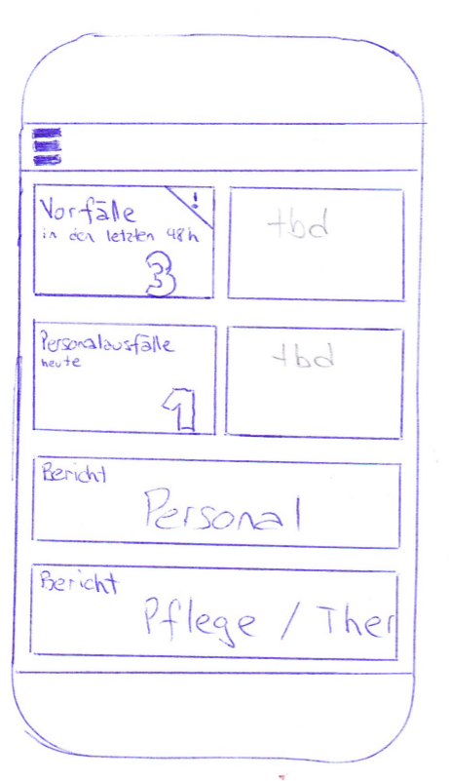
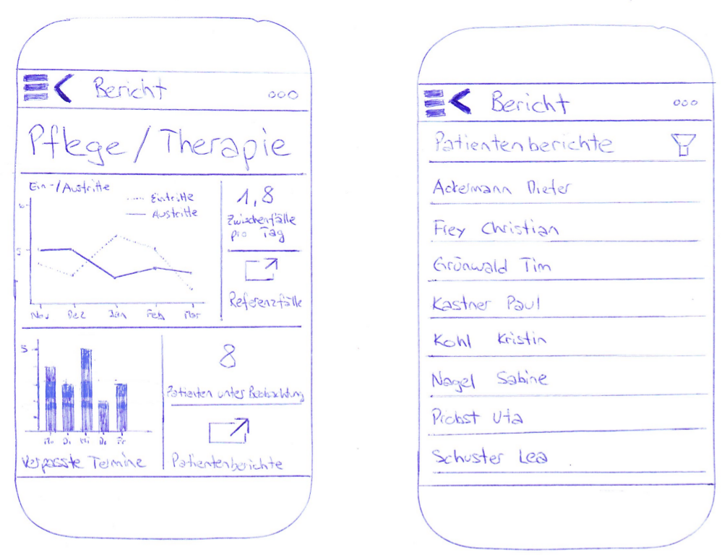
Demo

Slide 14
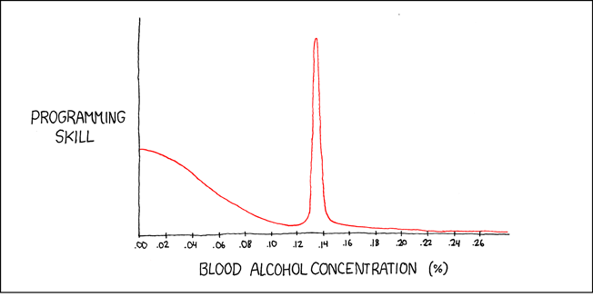
Lessons Learned
One more thing…

Slide 15
Vielen Dank für Ihre Aufmerksamkeit
Metrics (15.06.2016 15.30)
Anzahl Klassen 76
Lines of Code 8091
Anzahl Libraries 79
Anzahl Log Statements 512
Anzahl Teammitglieder 6
Anzahl verschiedener SVN-Clients 6
Anzahl Tupel in Test-DB 447591

